Slide 1
El turismo comunitario en la población de Yunguilla y su impacto en el patrimonio cultural inmaterial
Viscaino González, Kevin Andrés y Zhunio Vargas, Esthefany Samanta
Departamento De Ciencias Económicas, Administrativas y del Comercio
Carrera de Administración Turística y Hotelera
Trabajo de titulación, previo a la obtención del
título de Licenciado en Administración Turística y Hotelera
Chiriboga Barba Danny Fernando PH.D.
01 de Febrero de 2022

Slide 2
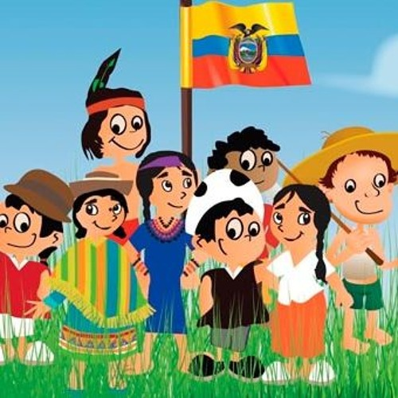
“El turismo representa el medio por excelencia para preservar la identidad y poner en justo valor el patrimonio cultural nacional”
Enrique de la Madrid
‹#›

Slide 3
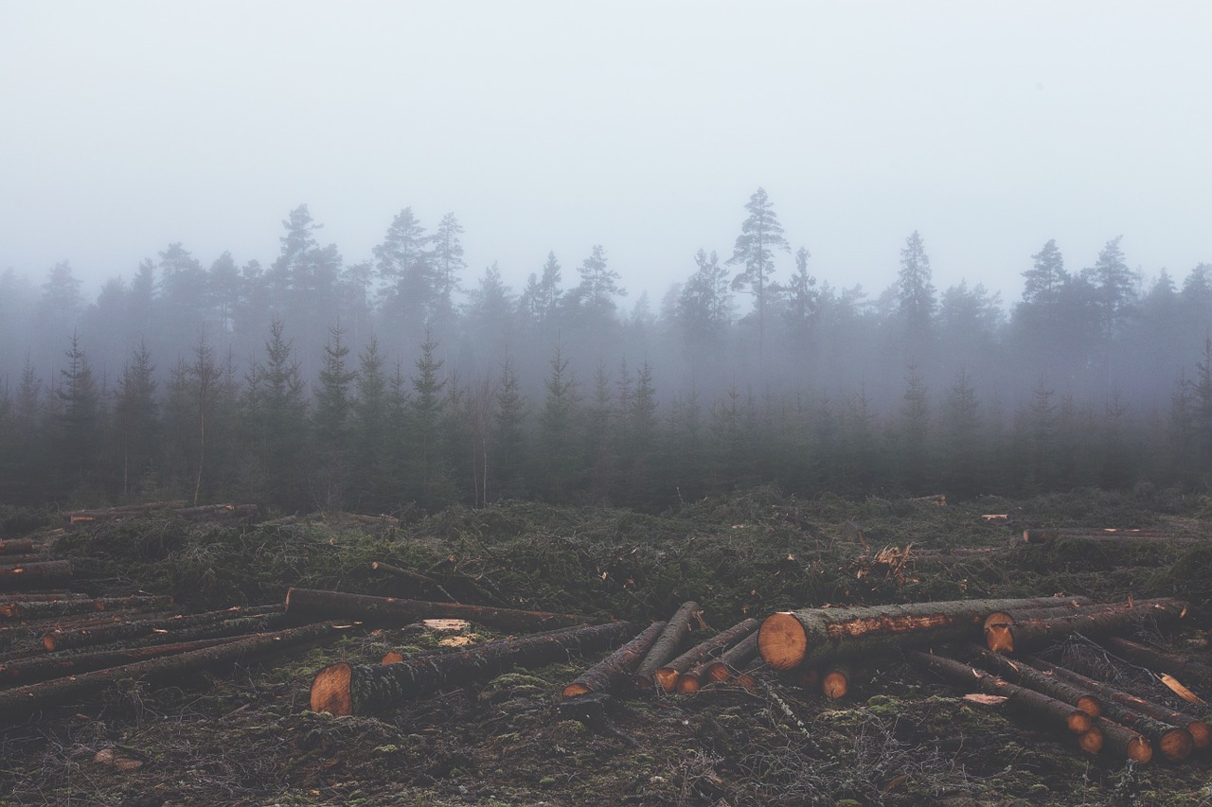
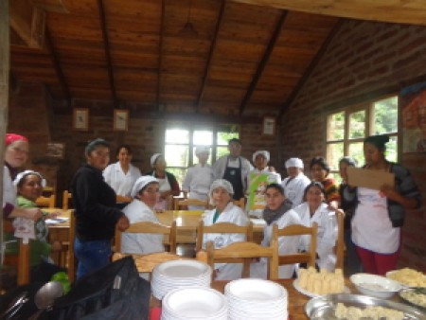
Introducción
Problema
Se desconocen los efectos que genera la aplicación de la modalidad de turismo comunitario en el desarrollo del patrimonio cultural inmaterial de la comunidad de Yunguilla.

Slide 4
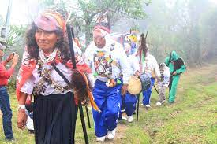
Objetivos
General
Específicos
Analizar el turismo comunitario y su impacto en la población de Yunguilla a partir de información referente al patrimonio cultural inmaterial con el fin de remediar y fortalecer la oferta turística.
Fundamentar la investigación con las principales bases teóricas aporte al fortalecimiento del tema
Examinar el macro y micro entorno, metodología y herramientas de investigación, con el fin de conocer la realidad
Proponer una estrategia para el desarrollo por medio de acciones promover el turismo comunitario de Yunguilla

Slide 5
CAPÍTULO 1

Slide 6
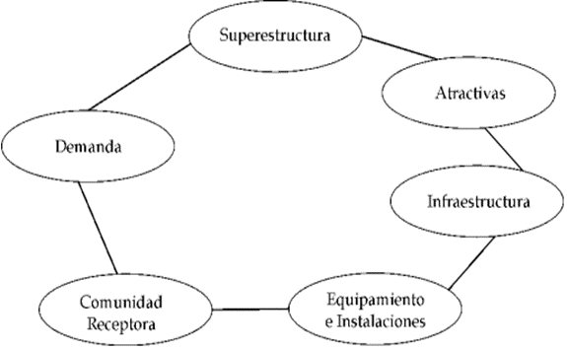
Teoría de Soporte
Teoría General de los Sistemas
Conjunto de relaciones, servicios e instalaciones que interactúan cooperativamente para realizar funciones que promueven, favorecen y mantienen la afluencia y estancia de los visitantes.
Superestructura
Demanda
Infraestructura
Atractivos
Equipamiento e instalaciones
Naturales
Modelo Sergio Molina
Comunidad receptora
Culturales

Slide 7
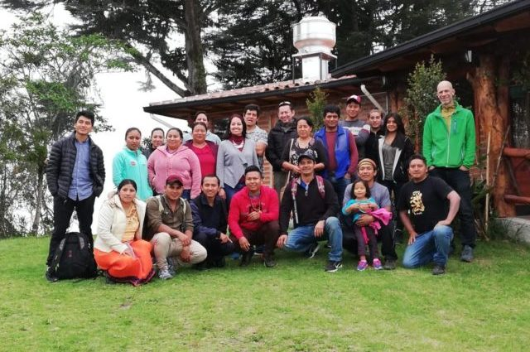
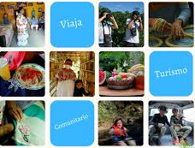
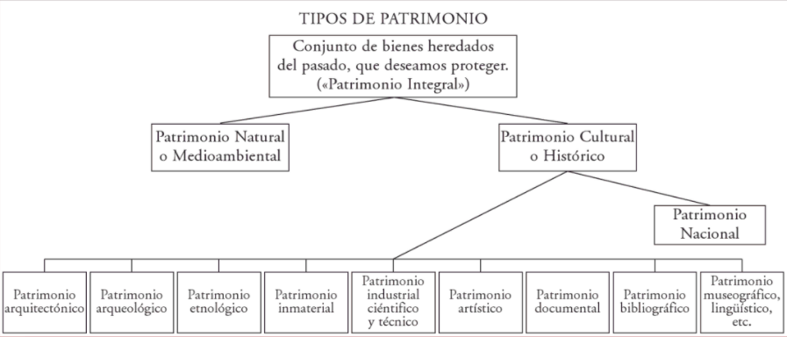
Turismo comunitario y Patrimonio Cultural
Nivel Mundial
Patrimonio Cultural Humanidad
Desarrollo local
Marca Colectiva
Revitalizaciones y acercamientos
Categoría patrimonial
Debilitamiento
Convenio Andres Bello
Mercado y la modernidad
Destino diferenciado
Mercosur Cultural
No clarificado
Experiencia real

Slide 8
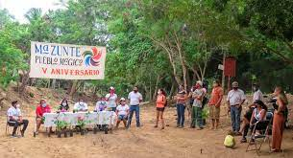
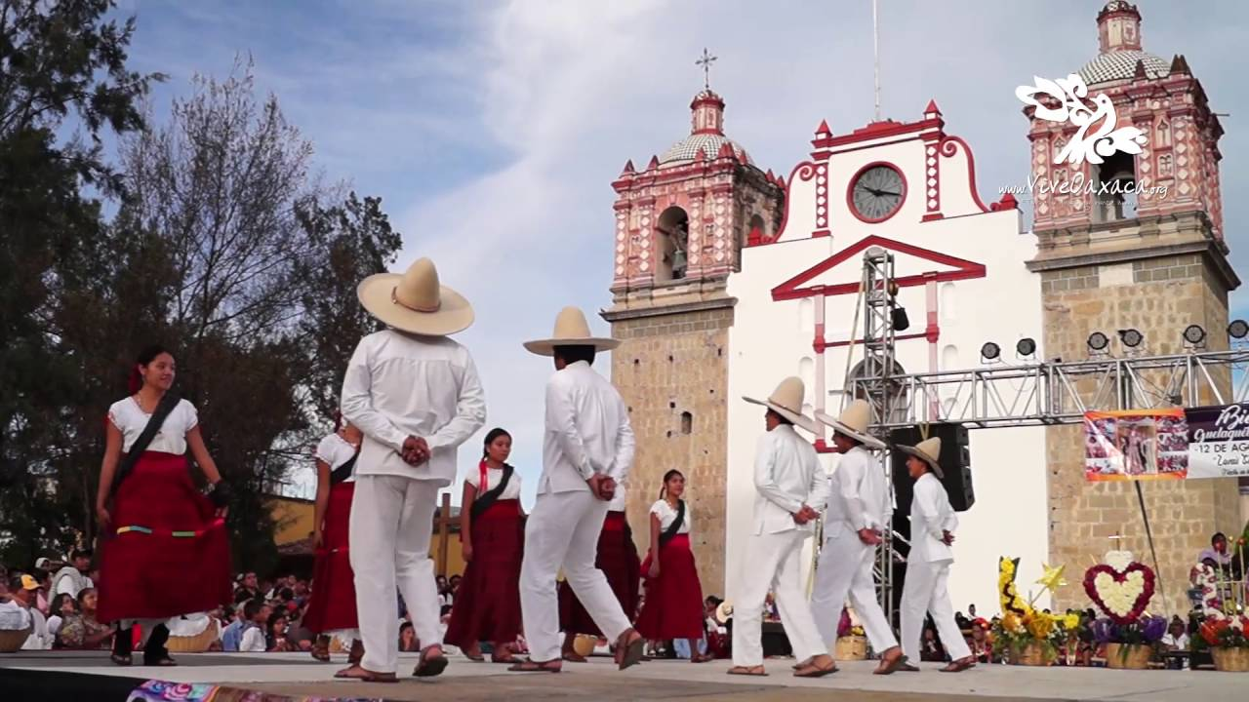
Marco Referencial
Iniciativas comunitarios autogestionadas
Comunidad Mazunte
Comunidad Villa Mitla
Comunidad Shuyun Tsáchila
Comunidad La Esperanza

Slide 9
CAPÍTULO 2

Slide 10
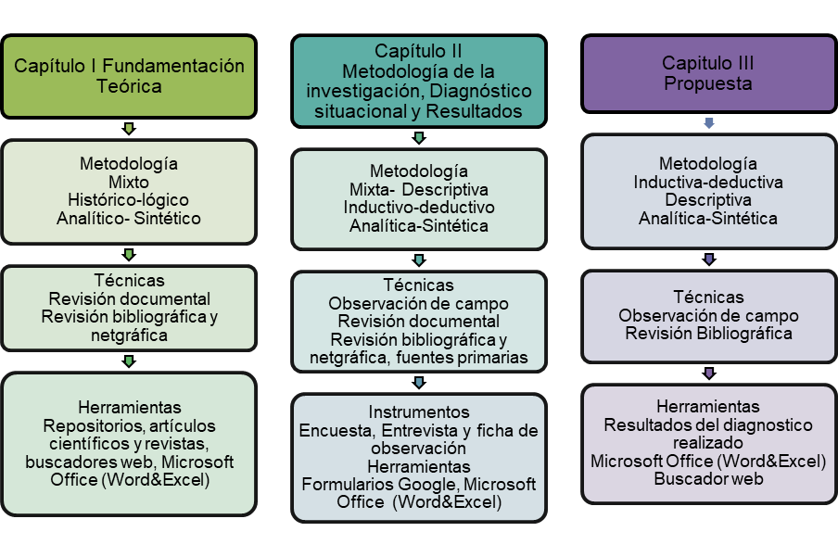
Desarrollo metodológico

Slide 11
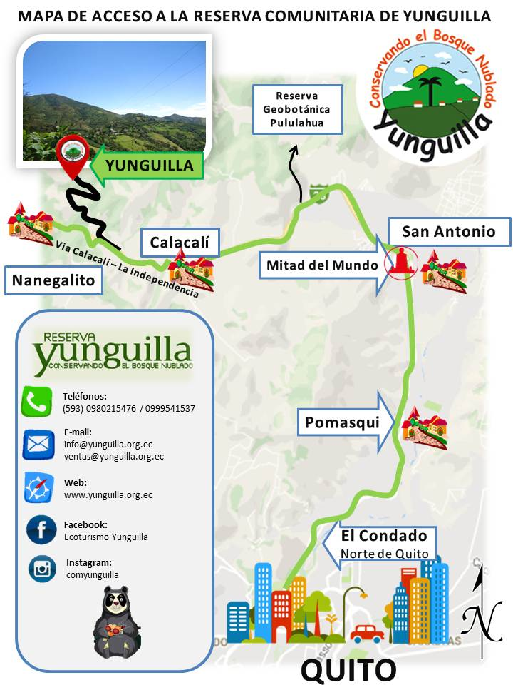
Diagnóstico situacional
Marco Legal
Parroquia Calacalí /Quito
Bosque nublado elevado 2650 m.s.n.m.
Descendientes migrantes de la sierra
Extensión de 3.000 ha
Área comunitaria y Fincas
Factor Geográfico

Slide 12
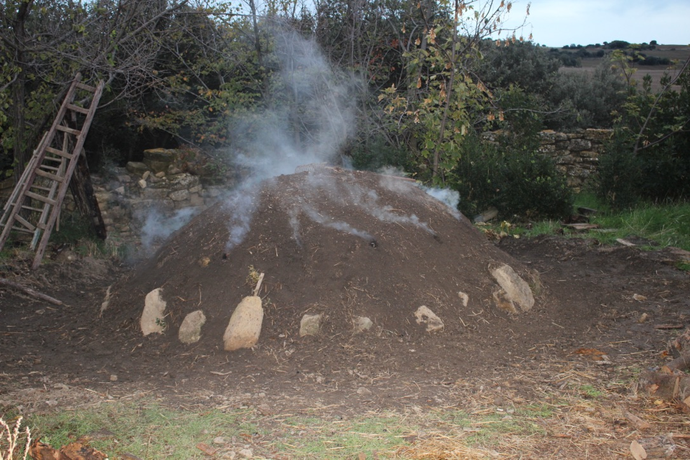
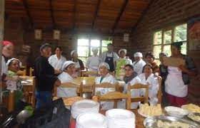
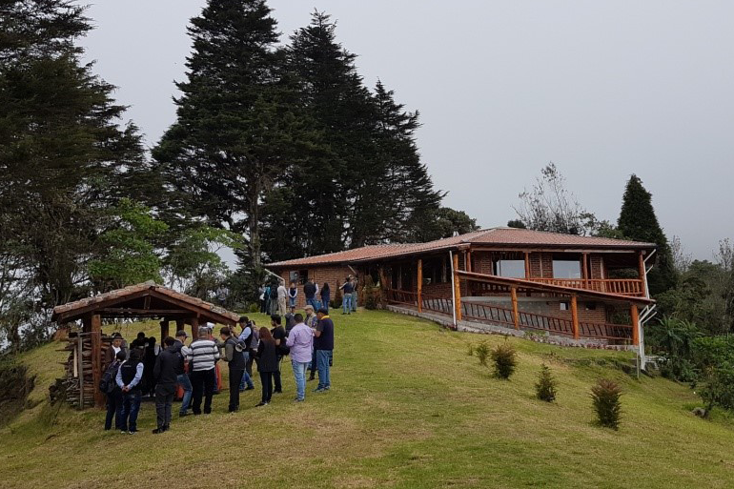
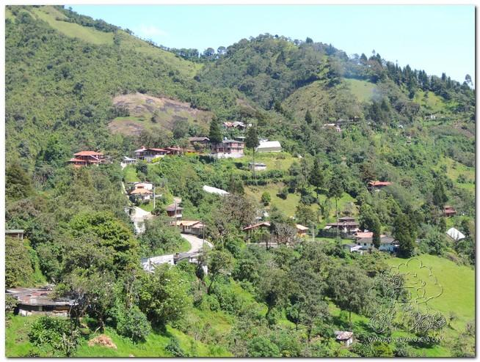
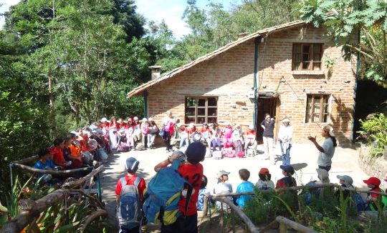
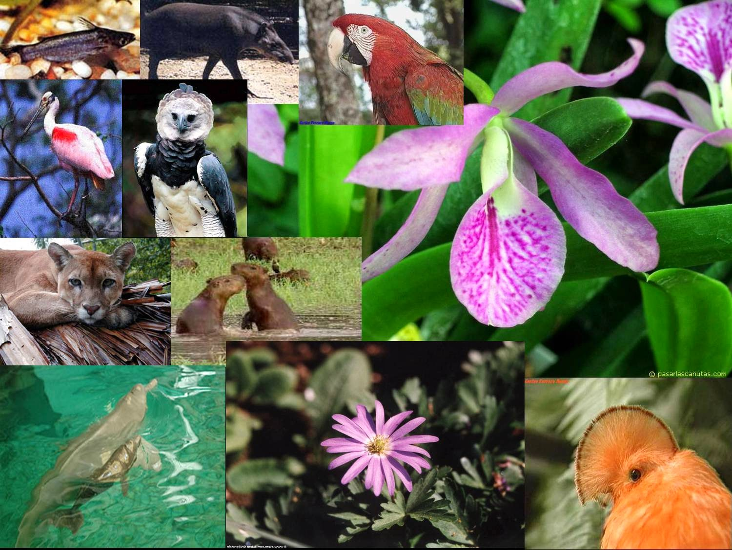
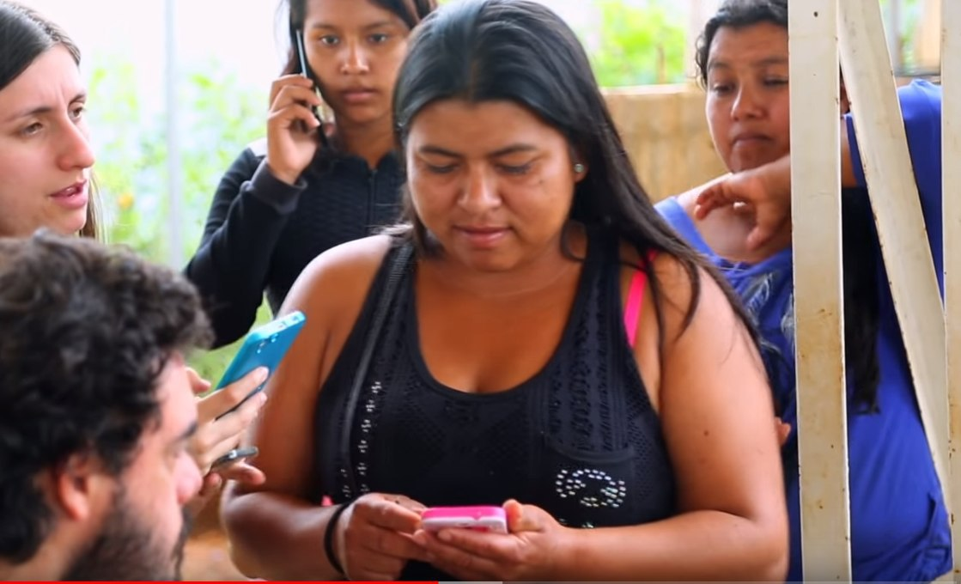
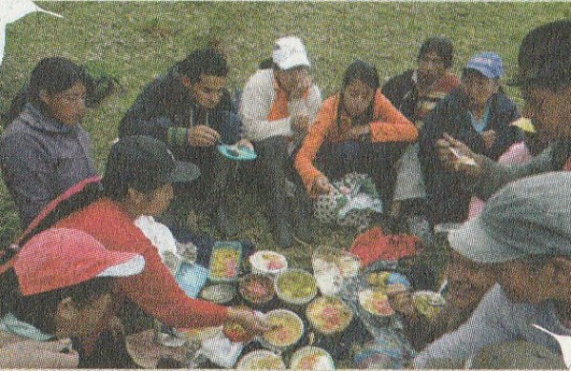
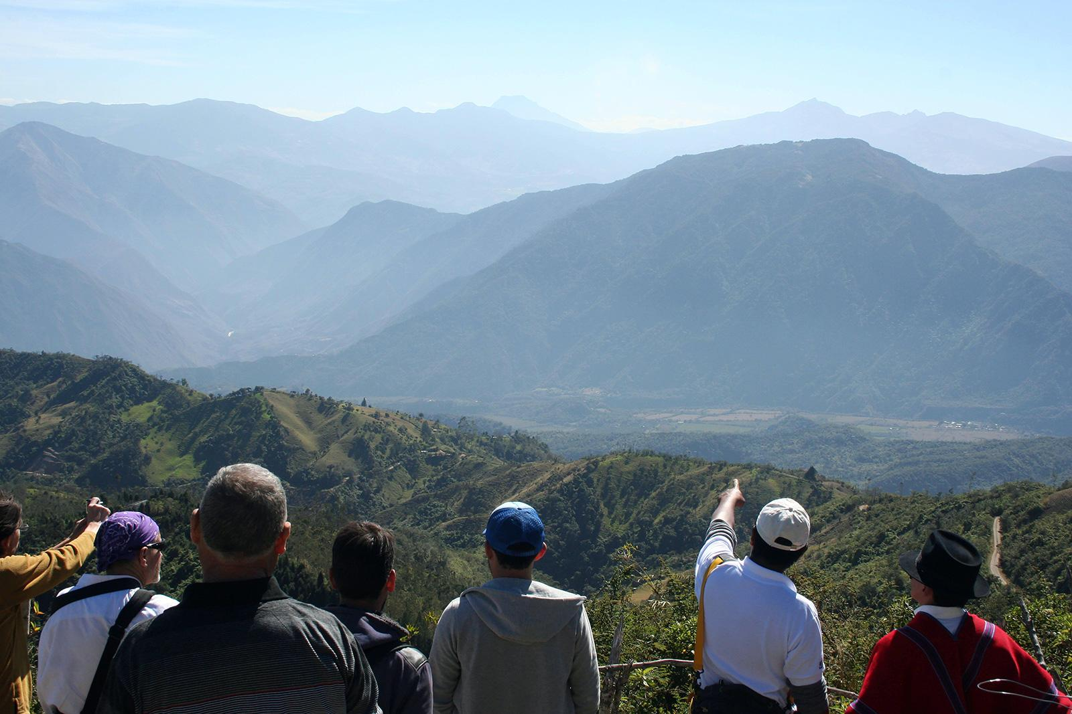
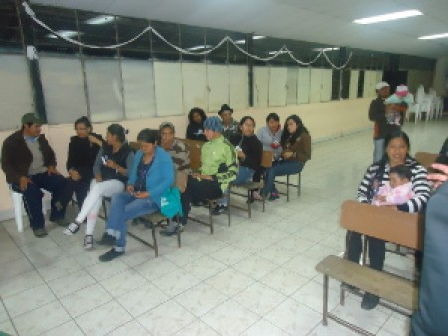
Demográfico
Económico
Sociocultural
62 familias 250 personas
Tecnológico
Ambiental
Político - Legal

Slide 13
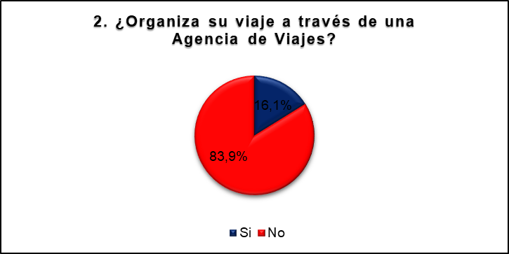
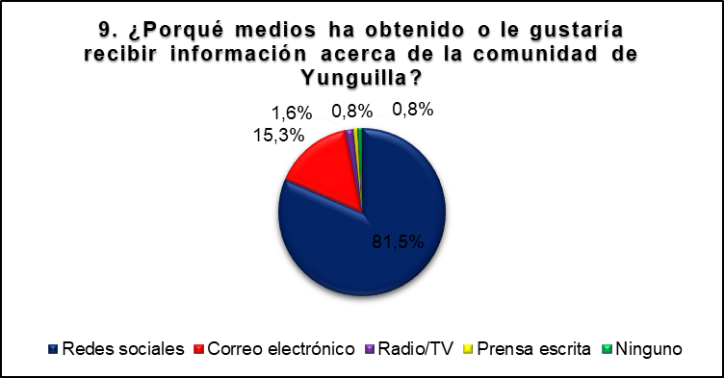
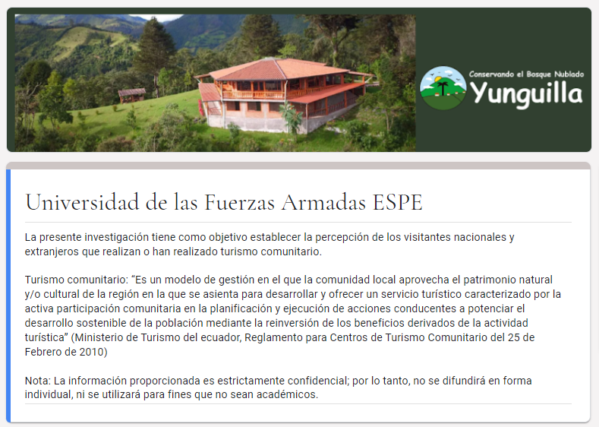
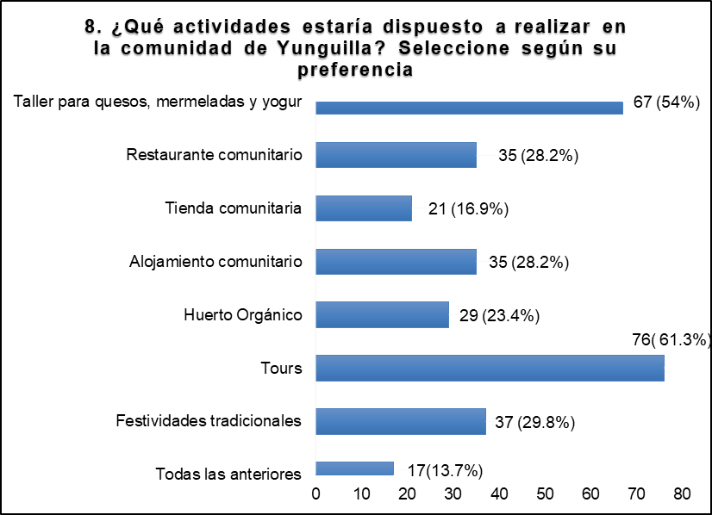
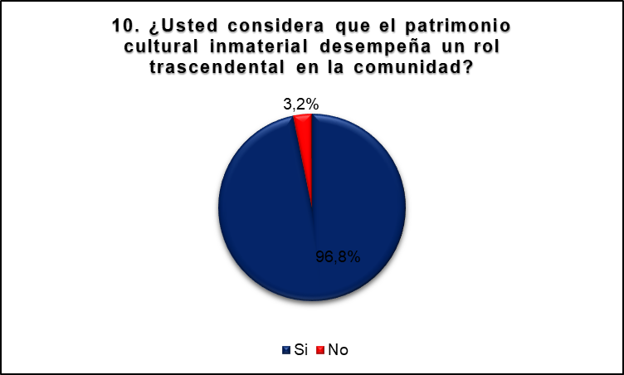
Resultados
Encuesta
N= 1142 visitantes n= 124 muestras

Slide 14
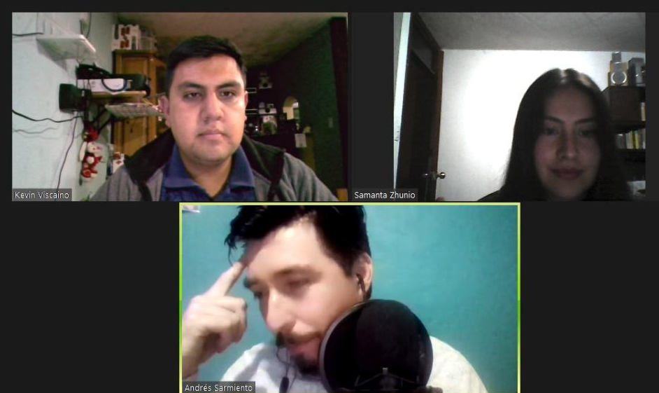
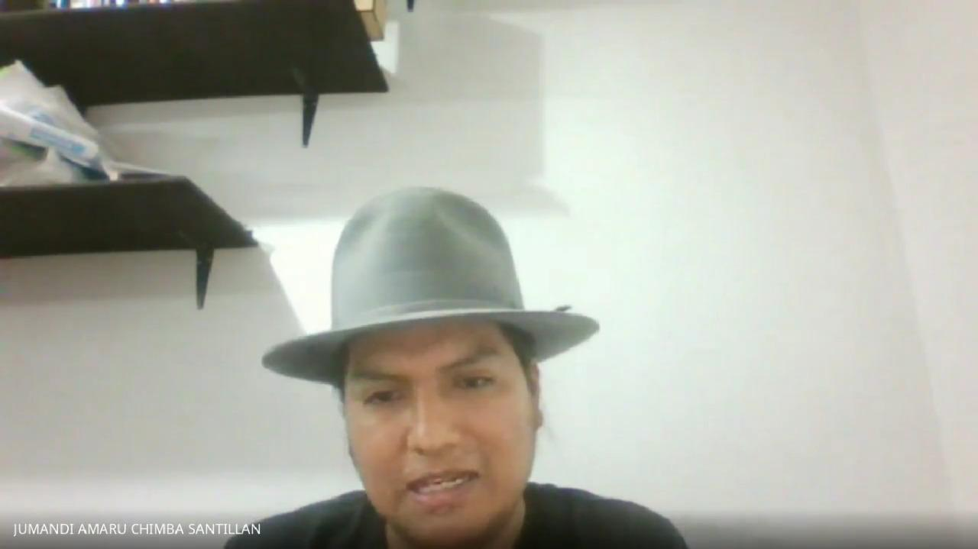
Entrevista
Consta de 7 preguntas enfocadas en el turismo comunitario y el patrimonio inmaterial
El turismo comunitario integra varias actividades
La unión comunitaria es única y distintiva
La creación de productos debe centrarse también en lo inmaterial
Deben existir acciones como sensibilizar y documentar patrimonio
Comprometer a pobladores para fomentar el patrimonio
Gestión insuficiente por autoridades y leyes obsoletas
7 Entrevistas Nacionales e Internacionales

Slide 15
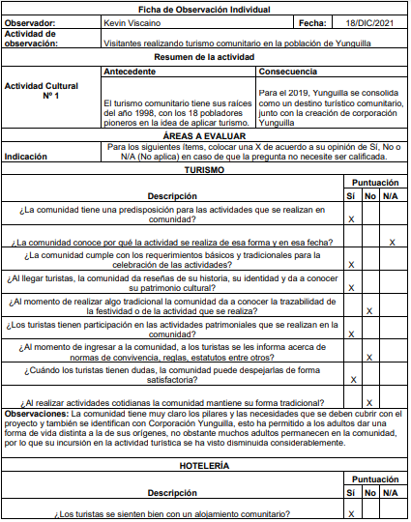
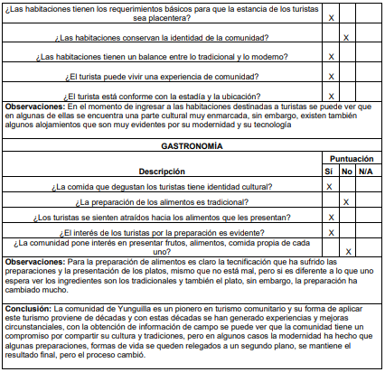
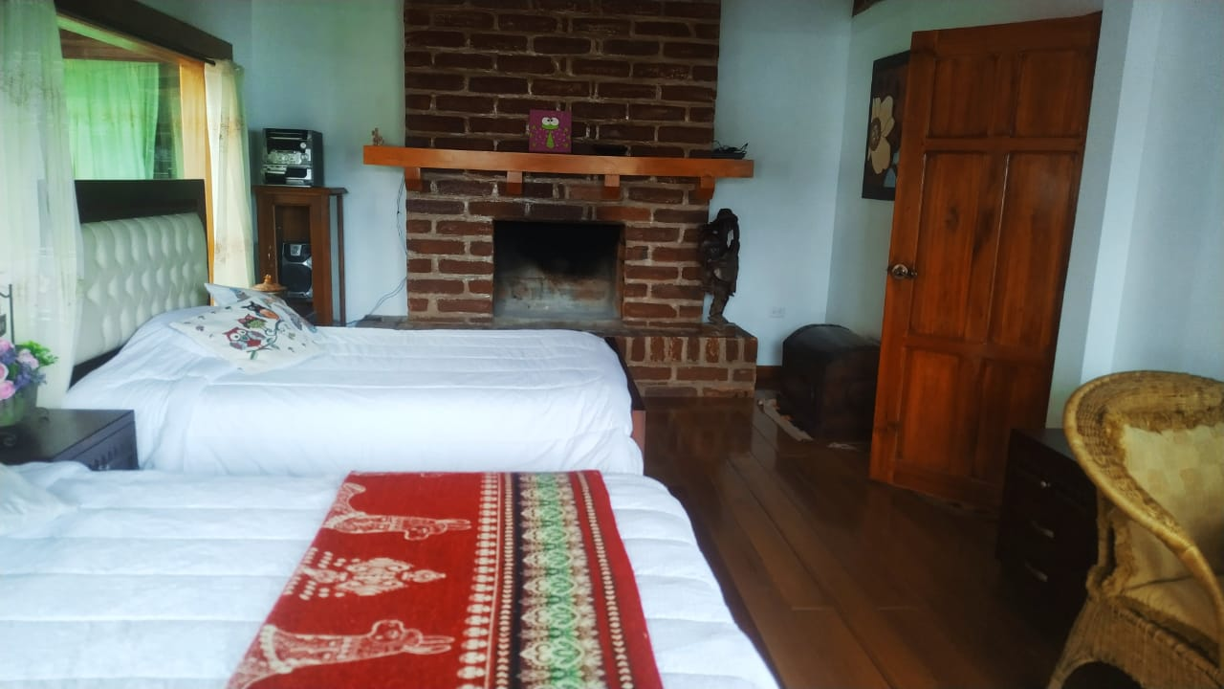
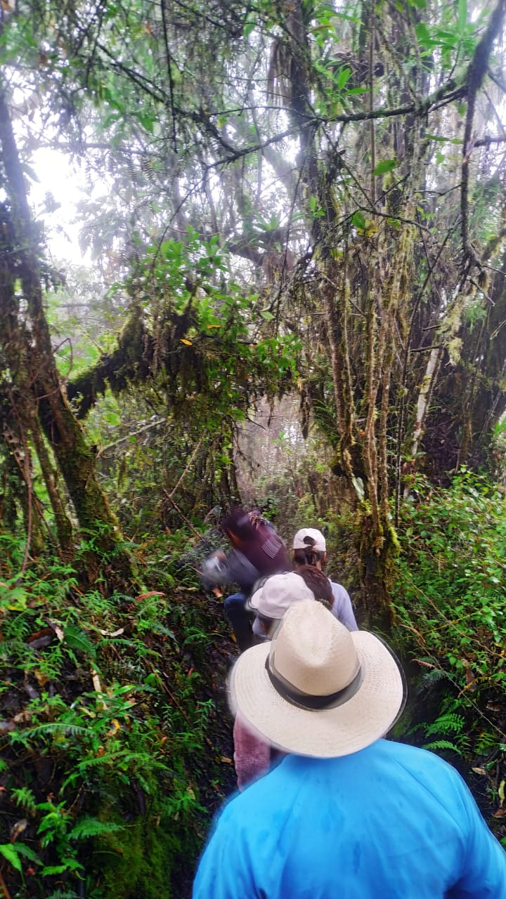
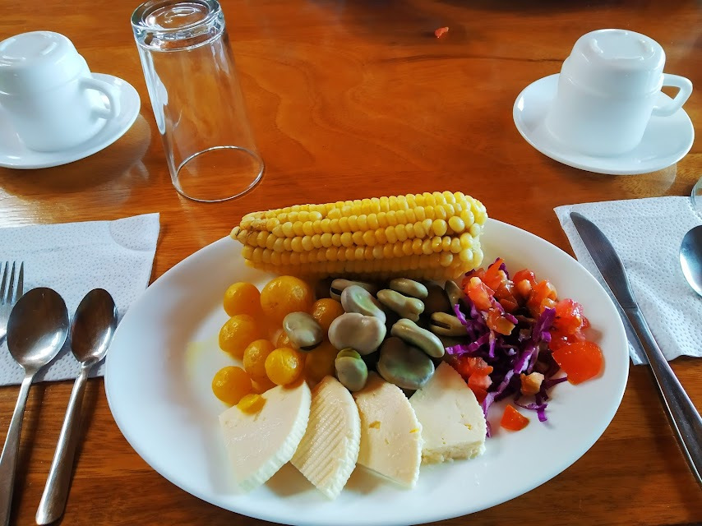
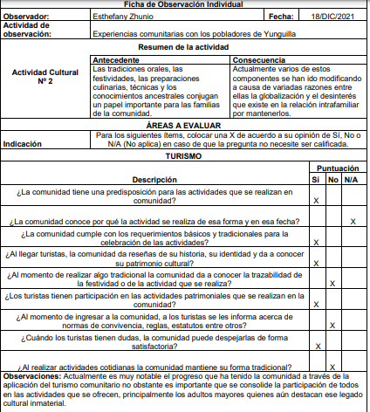
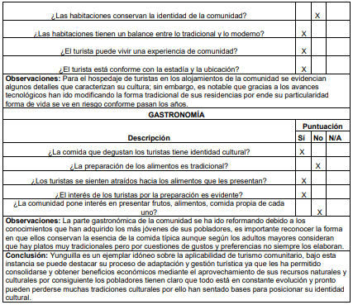
Ficha de observación
Tres áreas a evaluar: Turismo-Hotelería-
Gastronomía
2 Fichas de observación individual

Slide 16
CAPÍTULO 3

Slide 17
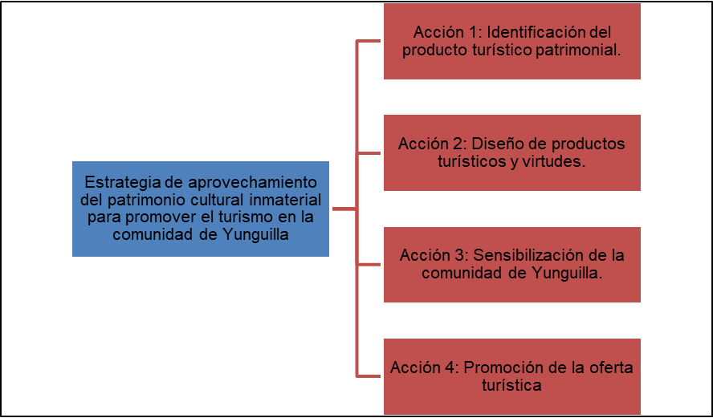
Propuesta de la Investigación
Marco Legal
Estrategia

Slide 18
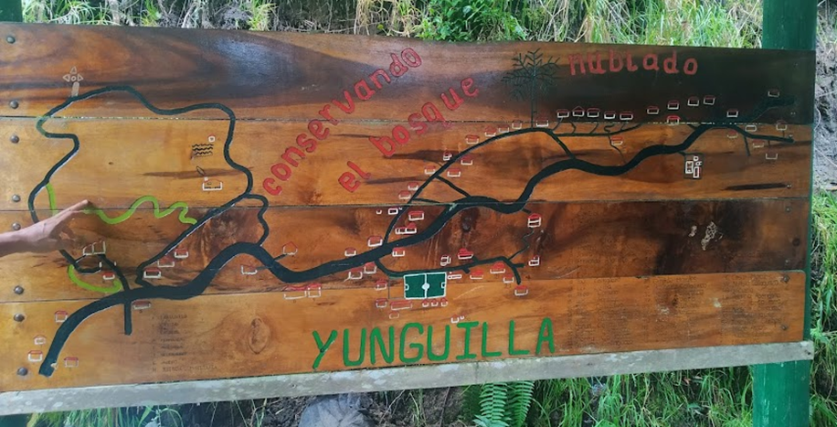
Identificación del producto turístico patrimonial
Culuncos antiguos
Granja comunal
Rutas de contrabando
Taller de artesanías
Zona medicinal
Casas comunales
Las carboneras
Canchas comunitarias
Mirador comunal
Huerto orgánico
Casa ecoturística
Bosque nublado
Casa ancestral
Senderos
Casa de los abuelitos
Fábricas de queso y mermeladas
Restaurante Mirador
Tienda comunitaria
Zona de recreación e interpretación

Slide 19
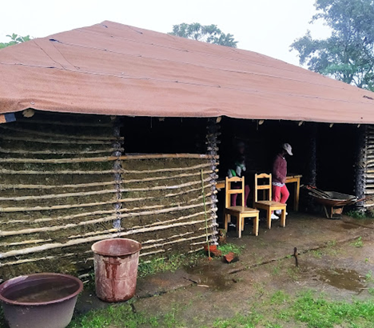
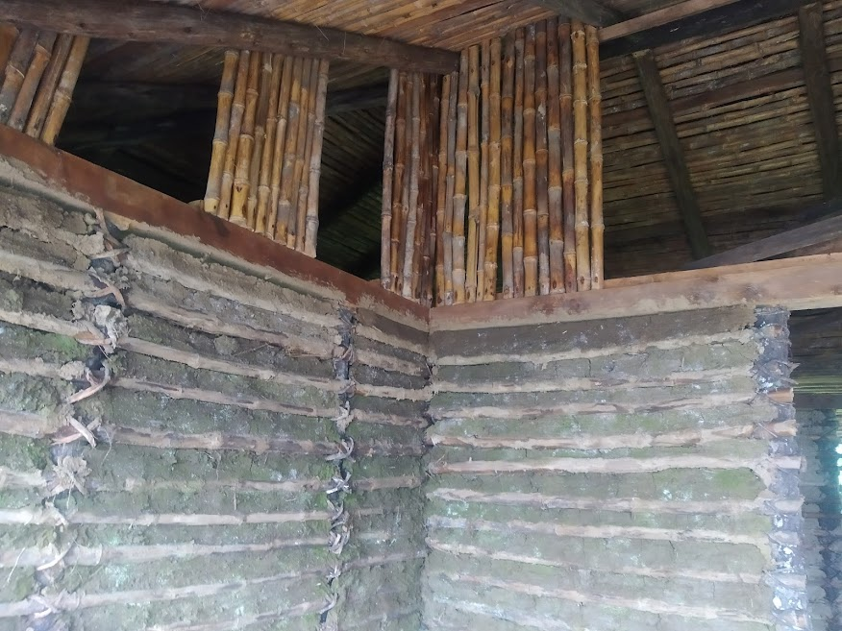
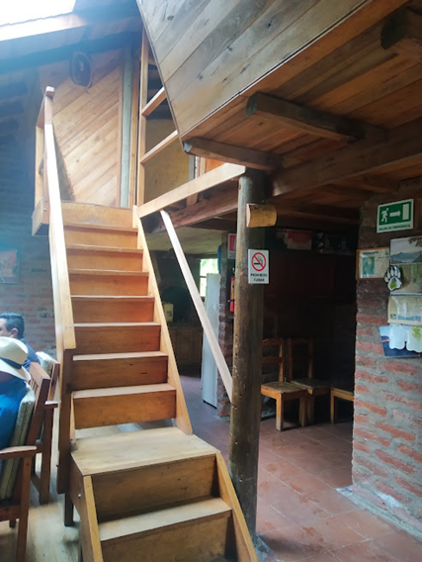
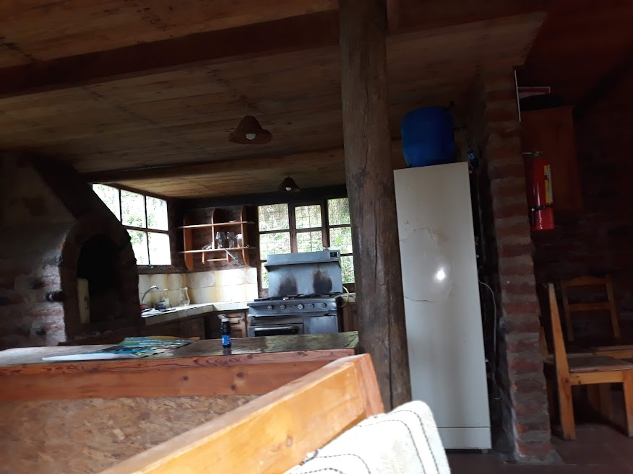
2. Producción turística en la comunidad de Yunguilla
CASA DE LOS ABUELOS
Se pretende incluir a la casa de los abuelos y la casa Tahuallullo como productos dentro del itinerario
CASA TAHUALLULLO

Slide 20
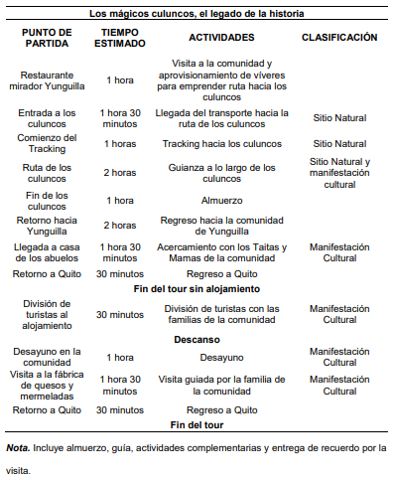
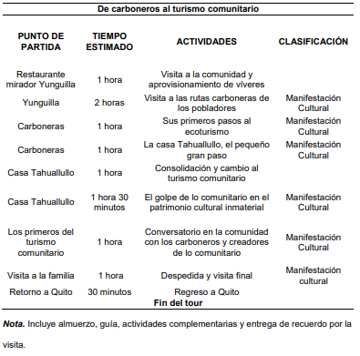
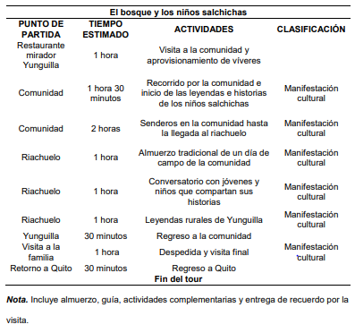
Itinerarios de oferta turística y virtudes
Consolida y fortalece atractivos de comunidad
Competitividad e innovación en la oferta
Incremento en la llegada de turistas

Slide 21
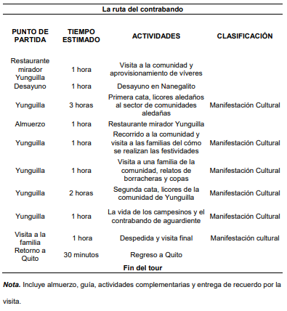
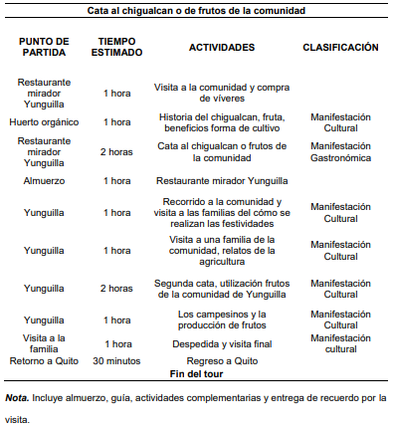
Itinerario de oferta gastronómica y virtudes
Fortalecimiento de identidad gastronómica
Diversificación de la demanda
Implementación de bitácoras
Consolidación de la parte agrícola

Slide 22
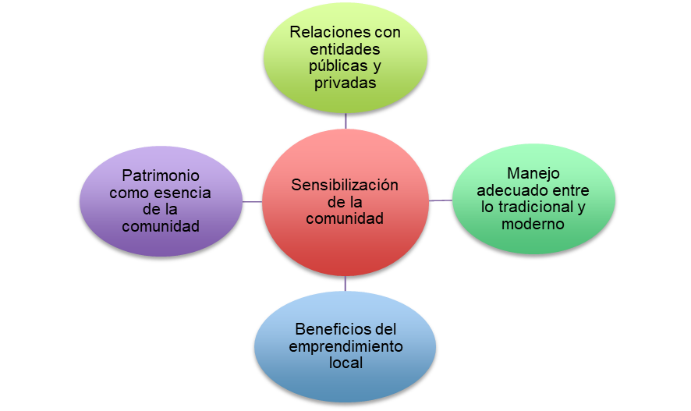
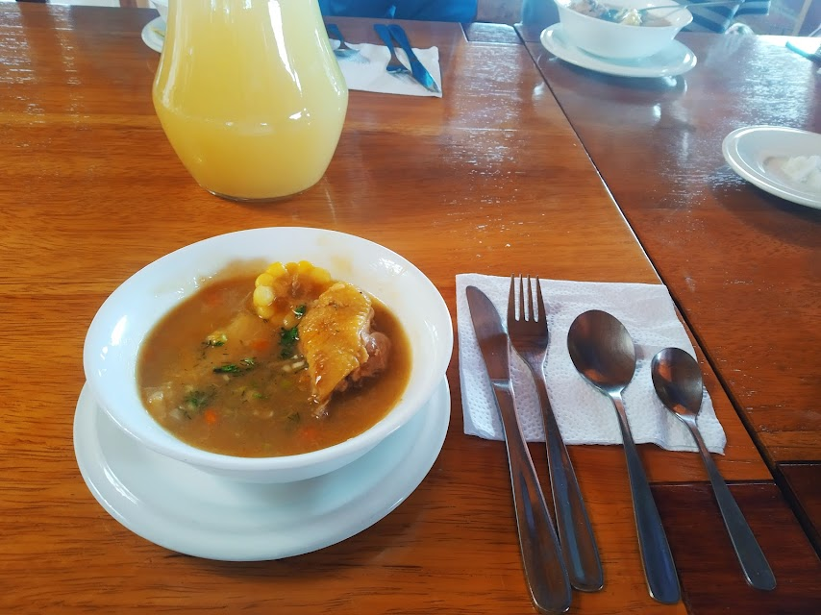
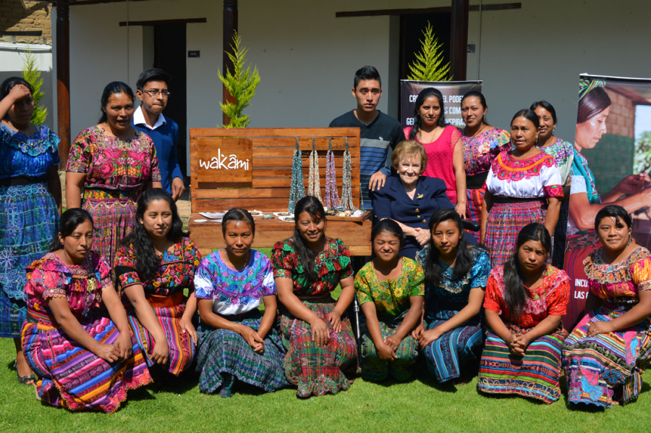
3. Sensibilización de la comunidad de Yunguilla
Actividades para llevar a cabo la sensibilización
Organizar eventos: Comidas tradicionales, ferias, exposición fotográfica, fijación de festividad anual, charlas, foros y concursos.
Creación guía turística: Recopilación de la memoria oral de taitas y mamas de la comunidad y también contendrá fotografías
Involucramiento de la comunidad: Todos deben participar

Slide 23
4. Promoción de la oferta turística
Fijación de Precios
c) El camino legendario de un pueblo olvidado d) El Quitu milenario de los Yumbos e) El bosque y los niños salchichas f) De carboneros al turismo comunitario g) Entre Yumbos y Yumbadas a la ruralidad h) La cocina de la Abuelita i) Cata al chigualcan
a) Los mágicos culuncos, el legado de la historia. b) La experiencia de productos lácteos
Descripción | Valor | Porcentaje
Almuerzo | $ 6.50 | Fijos
Guía | $ 3.50 | Fijos
Familia | $ 4.00 | Fijos
Aporte asociación | $ 5.10 | 20%
Recursos especiales | $ 4.34 | 17%
Imprevistos | $ 2.06 | 8.08%
Total | $ 25.50 | 100%
Descripción | Valor | Porcentaje
Almuerzo | $ 6.50 | Fijos
Guía | $ 3.50 | Fijos
Familia | $ 4.00 | Fijos
Aporte asociación | $ 3.15 | 14%
Recursos especiales | $ 3.55 | 15.77%
Imprevistos | $ 1.80 | 8%
Total | $ 22.50 | 100%

Slide 24
Fijación de Precios
Difusión de productos
j) La ruta del contrabando
Descripción | Valor | Porcentaje
Almuerzo | $ 6.50 | Fijos
Guía | $ 3.50 | Fijos
Familia | $ 4.00 | Fijos
Aporte asociación | $ 6.00 | 20%
Recursos especiales | $ 7.45 | 24.8%
Imprevistos | $ 2.55 | 8.50%
Total | $ 30.00 | 100%

Slide 25
Campañas publicitarias
Fotos o collage de alta calidad que muestren productos turísticos, tamaño 1200 x 630 px en formato JPG o PNG / Valor: $4 x 6 post
Videos 1080 x 1080 px en formato MP4 / Valor: $8
Promocionar publicaciones en ambas cuentas Iniciar → $5 e incrementar progresivamente según necesidades de la comunidad

Slide 26
Red social Tik Tok
Creación de videos interactivos que muestran el itinerario de un tour / Colaborar con personas influyentes Presupuesto de $8 por video
Tamaño: 1080 x 1920 px Formato: MP4
Demanda
Encuesta: 20-35 hasta 56 años
Los productos se han diseñado para todo tipo de público objetivo

Slide 27
Conclusiones
Recomendaciones
Se consideró libros, papers y publicaciones más recientes que permiten contextualizar una realidad sobre el tema tratado.
Es importante considerar a las fuentes de información primarias y secundarias dado que aportan referencias con alta veracidad para la elaboración de la investigación.
La teoría y demás conceptos aplicados en esta investigación proporcionan un enriquecimiento educativo.
Se debe utilizar libros, papers, revistas y trabajos de grado de años recientes ya que esto permitirá aportar con información novedosa que se inclina a las necesidades del presente.
La metodología que se aplicó dentro de la investigación fue muy productiva para recabar los datos necesarios.
Cuándo se apliquen herramientas de recolección de información es aconsejable tomar en cuenta varias perspectivas de la investigación
La comunidad estuvo muy abierta al estudio pues consideran que la información de campo permite generar estrategias más reales.
La información que se obtendrá de los instrumentos deben tener un objetivo así como nutrirse de la información del capítulo 1 y generar propuestas acordes a la realidad
El turismo comunitario juega un rol importante para cada comunidad, pero el turismo puede también ser clasificado como selectivo.
Cuando se evidencie una problemática en la aplicación de las modalidades de turismo, se debe analizar la base de lo que está sucediendo para entender su posición
Para la elaboración de propuestas se considera un orden lógico y continuo.
El turismo en general ayuda y contribuye a un mejoramiento de la calidad de vida de todos los involucrados, porque genera un flujo de recursos tanto económicos como sociales
Al momento de elaborar propuestas para la comunidad se debe generalizar las necesidades y en base a ellas partir de una priorización que responda a la realidad de la población
La comunidad de Yunguilla es un referente a nivel nacional y regional de turismo comunitario por ende esto conlleva una gran responsabilidad.
Para la aplicabilidad del turismo comunitario se puede tomar como base las comunidades aledañas y regionales, esto con el fin de contrastar e identificar puntos a favor y en contra desde diferentes realidades

Slide 28
¡Muchas
Gracias!

